Slide 1
第8章 Qt 5模型/视图结构
——概 述

Slide 2
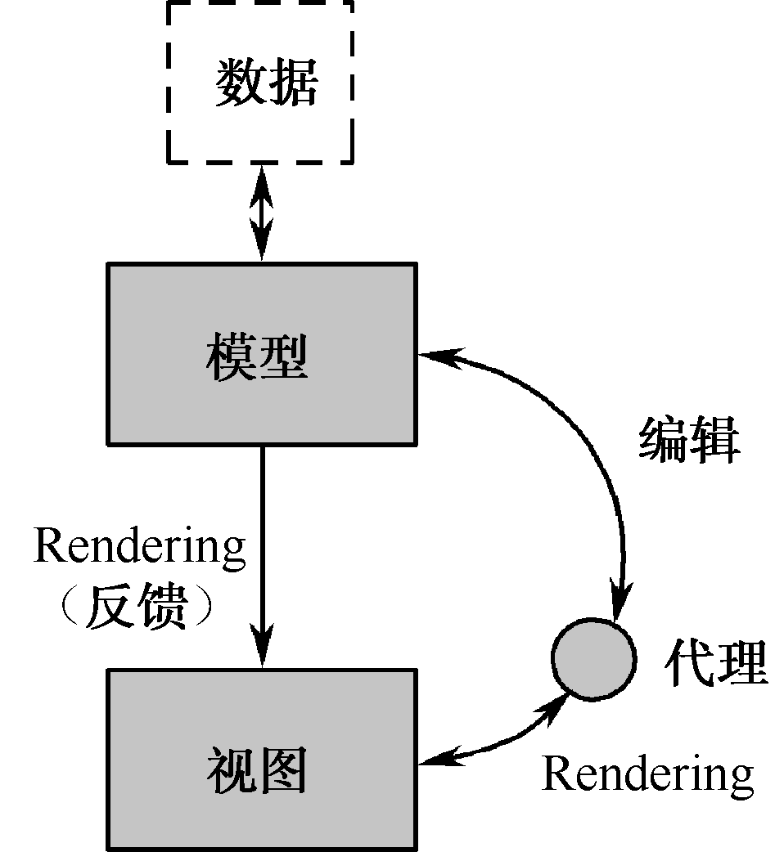
Qt 5模型/视图结构
Qt的模型/视图结构分为三部分：模型（Model）、视图（View）和代理（Delegate）。其中，模型与数据源通信，并为其他部件提供接口；而视图从模型中获得用来引用数据条目的模型索引（Model Index）。在视图中，代理负责绘制数据条目，当编辑条目时，代理和模型直接进行通信。模型/视图/代理之间通过信号和槽进行通信，如图8.1所示。
● 数据发生改变时，模型发出信号通知视图。
● 用户对界面进行操作，视图发出信号。
● 代理发出信号告知模型和视图编辑器目前的状态。

Slide 3


01
1．模型（Model）
2．视图（View）
3．代理（Delegate）
基 本 概 念

Slide 4
基 本 概 念
1．模型（Model）
InterView框架中的所有模型都基于抽象基类QAbstractItemModel，此类由QProxyModel、QAbstractListModel、QAbstractTableModel、QAbstractProxyModel、QDirModel、QFileSystemModel、QHelpContentModel和QStandardItemModel类继承。其中，QAbstractListModel类和QAbstract TableModel类是列表和表格模型的抽象基类，如果需要实现列表或表格模型，则应从这两个类继承。完成QStringList存储的QStringListModel类继承自QAbstractListModel类，而与数据库有关的QSqlQueryModel类继承自QAbstractTableModel类；QAbstractProxyModel类是代理模型的抽象类；QDirModel类是文件和目录的存储模型。
2．视图（View）
InterView框架中的所有视图都基于抽象基类QAbstractItemView，此类由QColumnView、QHeaderView、QListView、QTableView和QTreeView类继承。其中，QListView类由QUndoView类和QListWidget类继承；QTableView类由QTableWidget类继承；QTreeView类由QTreeWidget类继承。而QListWidget类、QTableWidget类和QTreeWidget类实际上已经包含了数据，是模型/视图集成在一起的类。
3．代理（Delegate）
InterView框架中的所有代理都基于抽象基类QAbstractItemDelegate，此类由QItemDelegate和 QStyledItemDelegate类继承。其中，QItemDelegate类由表示数据库中关系代理的QSqlRelationalDelegate类继承。

Slide 5
02
“实例”模型/视图类使用

Slide 6
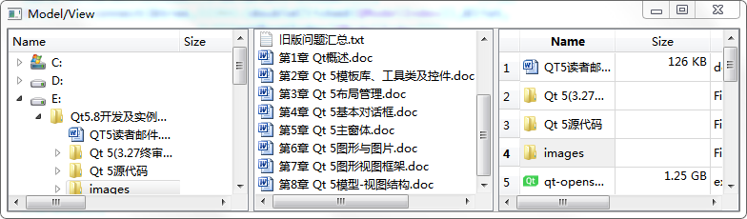
“实例”模型/视图类使用
【例】（简单）（CH801）实现一个简单的文件目录浏览器，完成效果如图8.2所示。
创建工程“DirModeEx.pro”，其源文件“main.cpp”中的具体代码。

Slide 7
“实例”模型/视图类使用
其中，
(a) QDirModel model：新建一个QDirModel对象，为数据访问做准备。QDirModel的创建还可以设置过滤器，即只有符合条件的文件或目录才可被访问。
QDirModel类继承自QAbstractItemModel类，为访问本地文件系统提供数据模型。它提供新建、删除、创建目录等一系列与文件操作相关的函数，此处只是用来显示本地文件系统。
(b) tree.setModel(&model)：调用setModel()函数设置View对象的Model为QDirModel对象的model。
(c) tree.setSelectionMode(QAbstractItemView::MultiSelection)：设置QTreeView对象的选择方式为多选。
(d) list.setSelectionModel(tree.selectionModel())：设置QListView对象与QTreeView对象使用相同的选择模型。
(e) table.setSelectionModel(tree.selectionModel())：设置QTableView对象与QTreeView对象使用相同的选择模型。
(f) QObject::connect(&tree,SIGNAL(doubleClicked(QModelIndex)),&list,SLOT(setRoot Index(QModelIndex)))、QObject::connect(&tree,SIGNAL (doubleClicked (QModel Index)), &table,SLOT(setRootIndex(QModelIndex)));：为了实现双击QTreeView对象中的某个目录时，
QListView对象和QTableView对象中显示此选定目录下的所有文件和目录，需要连接QTreeView对象的doubleClicked()信号与QListView对象和QTableView对象的setRootIndex()槽函数。
最后运行效果如图8.2所示。

Slide 8
第8章 Qt 5模型/视图结构
——模型（Model）

Slide 9
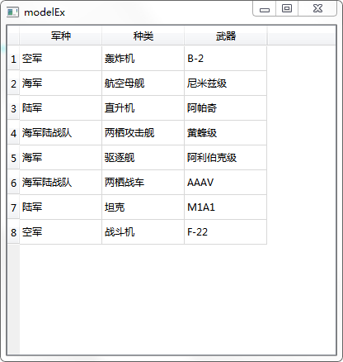
模型（Model）
【例】（难度一般）（CH802）通过实现将数值代码转换为文字的模型来介绍如何使用自定义模型。此模型中保存了不同军种的各种武器，实现效果如图8.3所示。

Slide 10
模型（Model）
具体操作步骤如下。
（1）ModelEx类继承自QAbstractTableModel类，头文件“modelex.h”中的具体代码如下：
#include <QAbstractTableModel>
#include <QVector>
#include <QMap>
#include <QStringList>
class ModelEx : public QAbstractTableModel
{
public:
explicit ModelEx(QObject *parent=0);
//虚函数声明 //(a)
virtual int rowCount(const QModelIndex &parent=QModelIndex()) const;
virtual int columnCount(const QModelIndex &parent=QModelIndex()) const;
QVariant data(const QModelIndex &index, int role) const;
QVariant headerData(int section, Qt::Orientation orientation, int role) const;
signals:
public slots:
private:
QVector<short> army;
QVector<short> weaponType;
QMap<short,QString> armyMap; //使用QMap数据结构保存“数值—文字”的映射
QMap<short,QString> weaponTypeMap;
QStringList weapon;
QStringList header;
void populateModel(); //完成表格数据的初始化填充
};

Slide 11
模型（Model）
（2）源文件“modelex.cpp”中的具体代码如下：
#include "modelex.h"
ModelEx::ModelEx(QObject *parent):QAbstractTableModel(parent)
{
armyMap[1]=tr("空军");
armyMap[2]=tr("海军");
armyMap[3]=tr("陆军");
armyMap[4]=tr("海军陆战队");
weaponTypeMap[1]=tr("轰炸机");
weaponTypeMap[2]=tr("战斗机");
weaponTypeMap[3]=tr("航空母舰");
weaponTypeMap[4]=tr("驱逐舰");
weaponTypeMap[5]=tr("直升机");
weaponTypeMap[6]=tr("坦克");
weaponTypeMap[7]=tr("两栖攻击舰");
weaponTypeMap[8]=tr("两栖战车");
populateModel();
}

Slide 12
模型（Model）
populateModel()函数的具体实现代码如下：
void ModelEx::populateModel()
{
header<<tr("军种")<<tr("种类")<<tr("武器");
army<<1<<2<<3<<4<<2<<4<<3<<1;
weaponType<<1<<3<<5<<7<<4<<8<<6<<2;
weapon<<tr("B-2")<<tr("尼米兹级")<<tr("阿帕奇")<<tr("黄蜂级")
<<tr("阿利伯克级")<<tr("AAAV")<<tr("M1A1")<<tr("F-22");
}
columnCount()函数中，因为模型的列固定为“3”，所以直接返回“3”。
int ModelEx::columnCount(const QModelIndex &parent) const
{ return 3; }
rowCount()函数返回模型的行数。
int ModelEx::rowCount(const QModelIndex &parent) const
{
return army.size();
}

Slide 13
模型（Model）
data()函数返回指定索引的数据，即将数值映射为文字。
QVariant ModelEx::data(const QModelIndex &index, int role) const
{
if(!index.isValid())
return QVariant();
if(role==Qt::DisplayRole) //(a)
{
switch(index.column())
{
case 0:
return armyMap[army[index.row()]];
break;
case 1:
return weaponTypeMap[weaponType[index.row()]];
break;
case 2:
return weapon[index.row()];
default:
return QVariant();
}
}
return QVariant();
}

Slide 14
模型（Model）
表8.1列出了Item主要的角色及其描述。
常 量 | 描 述
Qt::DisplayRole | 显示文字
Qt::DecorationRole | 绘制装饰数据（通常是图标）
Qt::EditRole | 在编辑器中编辑的数据
Qt::ToolTipRole | 工具提示
Qt::StatusTipRole | 状态栏提示
Qt::WhatsThisRole | What’s This文字
Qt::SizeHintRole | 尺寸提示
Qt::FontRole | 默认代理的绘制使用的字体
Qt::TextAlignmentRole | 默认代理的对齐方式
Qt::BackgroundRole | 默认代理的背景画刷
Qt::ForegroundRole | 默认代理的前景画刷
Qt::CheckStateRole | 默认代理的检查框状态
Qt::UserRole | 用户自定义的数据的起始位置

Slide 15
模型（Model）
headerData()函数返回固定的表头数据，设置水平表头的标题，具体代码如下：
QVariant ModelEx::headerData(int section, Qt::Orientation orientation, int role) const
{
if(role==Qt::DisplayRole&&orientation==Qt::Horizontal)
return header[section];
return QAbstractTableModel::headerData(section,orientation,role);
}

Slide 16
模型（Model）
（3）在源文件“main.cpp”中，将模型和视图关联，具体代码如下：
#include <QApplication>
#include "modelex.h"
#include <QTableView>
int main(int argc,char *argv[])
{
QApplication a(argc,argv);
ModelEx modelEx;
QTableView view;
view.setModel(&modelEx);
view.setWindowTitle(QObject::tr("modelEx"));
view.resize(400,400);
view.show();
return a.exec();
}
（4）运行效果如图8.3所示。

Slide 17
第8章 Qt 5模型/视图结构
——视图（View）

Slide 18
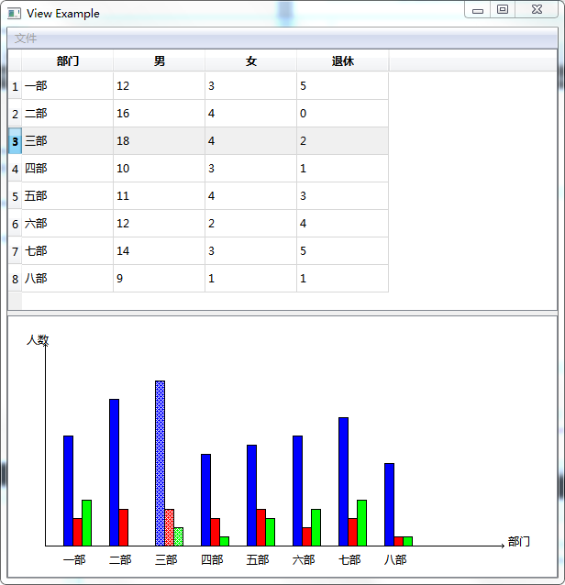
视图（View）
【例】（难度中等）（CH803）通过利用自定义的View，实现一个对TableModel的表格数据进行显示的柱状统计图例子，以此介绍如何应用自定义的View。实现效果如图8.4所示。

Slide 19
视图（View）
具体实现步骤如下。
（1）完成主窗体，以便显示View的内容。MainWindow 类继承自QMainWindow类，作为主窗体。以下是头文件“mainwindow.h”的具体代码。
#include <QMainWindow>
#include <QStandardItemModel>
#include <QTableView>
#include <QMenuBar>
#include <QMenu>
#include <QAction>
#include <QSplitter>
class MainWindow : public QMainWindow
{
Q_OBJECT
public:
MainWindow(QWidget *parent = 0);
~MainWindow();
void createAction();
void createMenu();
void setupModel();
void setupView();
private:
QMenu *fileMenu;
QAction *openAct;
QStandardItemModel *model;
QTableView *table;
QSplitter *splitter;
};

Slide 20
视图（View）
（2）下面是源文件“mainwindow.cpp”中的具体代码：
#include "mainwindow.h"
#include <QItemSelectionModel>
MainWindow::MainWindow(QWidget *parent)
: QMainWindow(parent)
{
createAction();
createMenu();
setupModel();
setupView();
setWindowTitle(tr("View Example"));
resize(600,600);
}
MainWindow::~MainWindow()
{
}
void MainWindow::createAction()
{
openAct = new QAction(tr("打开"),this);
}
void MainWindow::createMenu()
{
fileMenu = new QMenu(tr("文件"),this);
fileMenu->addAction(openAct);
menuBar()->addMenu(fileMenu);
}

Slide 21
视图（View）
setupModel()函数新建一个Model，并设置表头数据，其具体实现代码如下：
void MainWindow::setupModel()
{
model = new QStandardItemModel(4,4,this);
model->setHeaderData(0,Qt::Horizontal,tr("部门"));
model->setHeaderData(1,Qt::Horizontal,tr("男"));
model->setHeaderData(2,Qt::Horizontal,tr("女"));
model->setHeaderData(3,Qt::Horizontal,tr("退休"));
}

Slide 22
视图（View）
setupView()函数的具体实现代码如下：
void MainWindow::setupView()
{
table = new QTableView; //新建一个QTableView对象
table->setModel(model); //为QTableView对象设置相同的Model
QItemSelectionModel *selectionModel=new QItemSelectionModel(model); //(a)
table->setSelectionModel(selectionModel);
connect(selectionModel,SIGNAL(selectionChanged(QItemSelection, ItemSelection)),table,SLOT(selectionChanged(QItemSelection,QItemSelection))); //(b)
splitter = new QSplitter;
splitter->setOrientation(Qt::Vertical);
splitter->addWidget(table);
setCentralWidget(splitter);
}
其中,
(a) QItemSelectionModel *selectionModel=new QItemSelectionModel(model)：新建一个QItemSelectionModel对象作为QTableView对象使用的选择模型。
(b) connect(selectionModel,SIGNAL(selectionChanged(QItemSelection,ItemSelection)),table,
SLOT (selectionChanged(QItemSelection,QItemSelection)))：连接选择模型的selectionChanged()信号与QTableView对象的selectionChanged()槽函数，以便使自定义的HistogramView对象中的选择变化能够反映到QTableView对象的显示中。

Slide 23
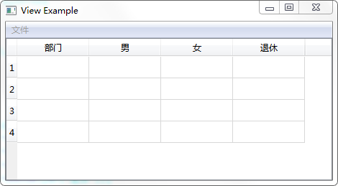
视图（View）
（3）此时，运行效果如图8.5所示。

Slide 24
视图（View）
以上只是实现了简单的主窗体框架显示，还没有完成事件。具体实现步骤如下。
（1）在头文件“mainwindow.h”中添加代码如下：
public:
void openFile(QString);
public slots:
void slotOpen();
（2）在源文件mainwindow.cpp中添加代码如下：
#include <QFileDialog>
#include <QFile>
#include <QTextStream>
#include <QStringList>
其中，在createAction()函数中添加代码如下：
connect(openAct,SIGNAL(triggered()),this,SLOT(slotOpen()));

Slide 25
视图（View）
slotOpen()槽函数完成打开标准文件对话框，具体代码如下：
void MainWindow::slotOpen()
{
QString name;
name = QFileDialog::getOpenFileName(this,"打开",".","histogram files (*.txt)");
if (!name.isEmpty())
openFile(name);
}
openFile()函数完成打开所选的文件内容，其具体实现代码。
新建一个文本文件，命名为“histogram.txt”，保存在项目D:\Qt\CH8\CH803\build-ViewEx-Desktop_Qt_5_11_1_MinGW_32bit-Debug目录下，加载文件数据后的运行效果如图8.6所示。

Slide 26
视图（View）
具体实现步骤如下。
（1）自定义HistogramView类继承自QAbstractItemView类，用于对表格数据进行柱状图显示。下面是头文件“histogramview.h”的具体代码。
其中，
(a) visualRect()、scrollTo()、indexAt()、moveCursor()、horizontalOffset()、verticalOffset()、isIndexHidden()、setSelection()和visualRegionForSelection()：QAbstractItemView 类中的纯虚函数。这些纯虚函数不一定都要实现，可以根据需要选择性地实现，但一定要声明。
(b) QModelIndex indexAt(const QPoint &point)const：当鼠标在视图中单击或位置发生改变时被触发，它返回鼠标所在点的QModelIndex值。
(c) void mousePressEvent(QMouseEvent *event)：柱状统计图可以被鼠标单击选择，选中后以不同的方式显示。
(d) void selectionChanged(const QItemSelection &selected,const QItemSelection &deselected)：当数据项选择发生变化时，此槽函数将响应。
(e) void dataChanged(const QModelIndex &topLeft,const QModelIndex &bottomRight)：当模型中的数据发生变更时，此槽函数将响应。
(f) void setSelection(const QRect &rect,QItemSelectionModel::SelectionFlags flags)：将位于QRect内的数据项按照SelectionFlags（描述被选择的数据项以何种方式进行更新）指定的方式进行更新。
(g) QItemSelectionModel *selections：用于保存与视图选择项相关的内容。
(h) QList<QRegion> MRegionList：用于保存其中某一类型柱状图的区域范围，而每个区域是QList中的一个值。

Slide 27
视图（View）
（2）源文件“histogramview.cpp”的具体代码。
其中，
(a) QPainter painter(viewport())：以viewport()作为绘图设备新建一个QPainter对象。
(b) if(selections->isSelected(index)){…} else{…}：使用不同画刷颜色区别选中与未被选中的数据项。
(c) painter.drawRect(QRect(posM,y0-male*10,width,male*10))：根据当前数据项的值按比例绘制一个方形表示此数据项。
(d) MRegionList.insert(row,regionM)：将此数据所占据的区域保存到MRegionList列表中，为后面的数据项选择做准备。
(e) 从int posF=x0+30语句到posF+=50语句之间的代码段：完成了表格第2列数据的柱状统计图的绘制。同样，使用不同的画刷颜色区别选中与未被选中的数据项，同时保存每个数据项所占的区域至FRegionList列表中。
(f) 从int posS=x0+40语句到posS+=50语句之间的代码段：完成了表格第3列数据的柱状统计图的绘制。

Slide 28
视图（View）
dataChanged()函数实现当Model中的数据更改时，调用绘图设备的update()函数进行更新，反映数据的变化。具体实现代码如下：
void HistogramView::dataChanged(const QModelIndex &topLeft,
const QModelIndex &bottomRight)
{
QAbstractItemView::dataChanged(topLeft,bottomRight);
viewport()->update();
}
setSelectionModel()函数为selections赋初值，具体代码如下：
void HistogramView::setSelectionModel(QItemSelectionModel *selectionModel)
{
selections=selectionModel;
}

Slide 29
视图（View）
（3）下面的工作是完成对选择项的更新。
selectionChanged()函数中完成当数据项发生变化时调用update()函数，重绘绘图设备即可工作。此函数是将其他View中的操作引起的数据项选择变化反映到自身View的显示中。具体代码如下：
void HistogramView::selectionChanged(const QItemSelection &selected,
const QItemSelection &deselected)
{
viewport()->update();
}
鼠标按下事件函数mousePressEvent()，在调用setSelection()函数时确定鼠标单击点是否在某个数据项的区域内，并设置选择项。具体代码如下：
void HistogramView::mousePressEvent(QMouseEvent *event)
{
QAbstractItemView::mousePressEvent(event);
setSelection(QRect(event->pos().x(),event->pos().y(),1,1),QItemSelectionModel::SelectCurrent);
}

Slide 30
视图（View）
setSelection()函数的具体代码如下：
void HistogramView::setSelection(const QRect &rect,QItemSelectionModel
::SelectionFlags flags)
{
int rows = model()->rowCount(rootIndex()); //获取总行数
int columns = model()->columnCount(rootIndex()); //获取总列数
QModelIndex selectedIndex; //(a)
for(int row=0; row<rows; ++row) //(b)
{
for(int column=1; column<columns; ++column)
{
QModelIndex index=model()->index(row,column,rootIndex());
QRegion region=itemRegion(index); //(c)
if(!region.intersected(rect).isEmpty())
selectedIndex = index;
}
}
if(selectedIndex.isValid()) //(d)
selections->select(selectedIndex,flags);
else
{
QModelIndex noIndex;
selections->select(noIndex,flags);
}
}

Slide 31
视图（View）
其中，
(a) QModelIndex selectedIndex：用于保存被选中的数据项的Index值。此处只实现用鼠标单击选择，而没有实现用鼠标拖曳框选，因此，鼠标动作只可能选中一个数据项。若需实现框选，则可使用QModelIndexList来保存所有被选中的数据项的Index值。
(b) for(int row=0;row<rows;++row){for(int column=1;column<columns; ++column) {…}}：确定在rect中是否含有数据项。此处采用遍历的方式将每个数据项的区域与rect区域进行intersected操作，获得两者之间的交集。若此交集不为空，则说明此数据项被选中，将它的Index值赋给selectedIndex。
(c) QRegion region=itemRegion(index)：返回指定index的数据项所占用的区域。
(d) if(selectedIndex.isValid()){…}else{…}：完成select()函数的调用，即完成最后对选择项的设置工作。select()函数是在实现setSelection()函数时必须调用的。

Slide 32
视图（View）
indexAt()函数的具体内容。
其中，
(a) foreach(region,MRegionList) {…}：检查当前点是否处于第1列（男）数据的区域中。
(b) foreach(region,FRegionList) {…}：检查当前点是否处于第2列（女）数据的区域中。
(c) foreach(region, SRegionList) {…}：检查当前点是否处于第3列（合计）数据的区域中。
由于本例未用到以下函数的功能，所以没有实现具体内容，但仍然要写出函数体的框架，代码如下：
QRect HistogramView::visualRect(const QModelIndex &index)const{}
void HistogramView::scrollTo(const QModelIndex &index,ScrollHint){}
QModelIndex HistogramView::moveCursor(QAbstractItemView::CursorAction cursor Action, Qt::KeyboardModifiers modifiers){}
int HistogramView::horizontalOffset()const{}
int HistogramView::verticalOffset()const{}
bool HistogramView::isIndexHidden(const QModelIndex &index)const{}
QRegion HistogramView::visualRegionForSelection(const QItemSelection & selection)
const{}

Slide 33
视图（View）
itemRegion()函数的具体代码如下：
QRegion HistogramView::itemRegion(QModelIndex index)
{
QRegion region;
if(index.column() == 1) //男
region = MRegionList[index.row()];
if(index.column() == 2) //女
region = FRegionList[index.row()];
if(index.column() == 3) //退休
region = SRegionList[index.row()];
return region;
}

Slide 34
视图（View）
（4）在头文件“mainwindow.h”中添加代码如下：
#include "histogramview.h"
private:
HistogramView *histogram;
（5）在源文件“mainwindow.cpp”中添加代码，其中，setupView()函数的代码修改。
其中，
(a) histogram->setSelectionModel(selectionModel)：新建的QItemSelectionModel对象作为QTableView对象和HistogramView对象使用的选择模型。
(b) connect(selectionModel,SIGNAL(selectionChanged(QItemSelection,QItemSelection)),histogram,SLOT(selectionChanged(QItemSelection,QItemSelection)))：连接选择模型的selection Changed()信号与HistogramView对象的selectionChanged()槽函数，以便使QTableView对象中的选择变化能够反映到自定义的HistogramView对象的显示中。
（6）运行效果如图8.4所示。

Slide 35
第8章 Qt 5模型/视图结构
——代理（Delegate）

Slide 36
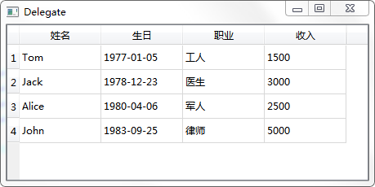
代理（Delegate）
【例】（难度中等）（CH804）利用Delegate设计表格中控件，如图8.7所示。

Slide 37
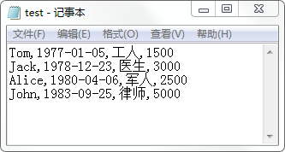
代理（Delegate）
实现步骤如下。
（1）首先，加载表格数据，以便后面的操作。源文件“main.cpp”中的具体代码。
（2）选择“构建”→“构建项目"DateDelegate"”菜单项，首先按照如图8.8所示的格式编辑本例所用的数据文件“test.txt”，保存在项目D:\Qt\CH8\ CH804\build-DateDelegate- Desktop_Qt_5_11_1_MinGW_32bit-Debug目录下，然后运行程序，效果如图8.7所示。

Slide 38
代理（Delegate）
（3）在图8.7中，使用手动的方式实现对生日的录入编辑。下面使用日历编辑框QDateTimeEdit 控件实现对生日的编辑，用自定义的Delegate来实现。
（4）DateDelegate 继承自QItemDelegate类。头文件“datedelegate.h”中的具体代码如下：
#include <QItemDelegate>
class DateDelegate : public QItemDelegate
{
Q_OBJECT
public:
DateDelegate(QObject *parent = 0);
QWidget *createEditor(QWidget *parent, const QStyleOptionViewItem & option, const QModelIndex &index) const; //(a)
void setEditorData(QWidget *editor, const QModelIndex &index) const; //(b)
void setModelData(QWidget *editor, QAbstractItemModel *model, const QModel Index &index) const; //将Delegate中对数据的改变更新至Model中
void updateEditorGeometry(QWidget *editor, const QStyleOptionViewItem & option, const QModelIndex &index) const; //更新控件区的显示
};
其中，
(a) QWidget *createEditor(QWidget *parent, const QStyleOptionViewItem &option, const QModelIndex &index) const：完成创建控件的工作，创建由参数中的QModelIndex对象指定的表项数据的编辑控件，并对控件的内容进行限定。
(b) void setEditorData(QWidget *editor, const QModelIndex &index) const：设置控件显示的数据，将Model中的数据更新至Delegate中，相当于一个初始化工作。

Slide 39
代理（Delegate）
（5）源文件“datedelegate.cpp”中的具体代码如下：
#include "datedelegate.h"
#include <QDateTimeEdit>
DateDelegate::DateDelegate(QObject *parent):QItemDelegate(parent)
{
}
createEditor()函数的具体实现代码如下：
QWidget *DateDelegate::createEditor(QWidget *parent,const QStyleOptionView Item &/*option*/,const QModelIndex &/*index*/) const
{
QDateTimeEdit *editor = new QDateTimeEdit(parent); //(a)
editor->setDisplayFormat("yyyy-MM-dd"); //(b)
editor->setCalendarPopup(true); //(c)
editor->installEventFilter(const_cast<DateDelegate*>(this)); //(d)
return editor;
}
其中，
(a) QDateTimeEdit *editor = new QDateTimeEdit(parent)：新建一个QDateTimeEdit对象作为编辑时的输入控件。
(b) editor->setDisplayFormat("yyyy-MM-dd")：设置该QDateTimeEdit对象的显示格式为yyyy-MM-dd，此为ISO标准显示方式。

Slide 40
代理（Delegate）
日期的显示格式有多种，可设定为：
yy.MM.dd 19.01.01
d.MM.yyyy 1.01.2019
其中，y表示年，M表示月（必须大写），d表示日。
(c) editor->setCalendarPopup(true)：设置日历选择的显示以Popup的方式，即下拉菜单方式显示。
(d) editor->installEventFilter(const_cast<DateDelegate*>(this))：调用QObject类的installEvent Filter()函数安装事件过滤器，使DateDelegate能够捕获QDateTimeEdit对象的事件。

Slide 41
代理（Delegate）
setEditorData()函数的具体代码如下：
void DateDelegate::setEditorData(QWidget *editor,
const QModelIndex &index) const
{
QString dateStr= index.model()->data(index).toString(); //(a)
QDate date = QDate::fromString(dateStr,Qt::ISODate); //(b)
QDateTimeEdit *edit=static_cast<QDateTimeEdit*>(editor);//(c)
edit->setDate(date); //设置控件的显示数据
}
其中，
(a) QString dateStr= index.model()->data(index).toString()：获取指定index数据项的数据。调用QModelIndex的model()函数可获得提供index的Model对象，data()函数返回的是一个QVariant对象，toString()函数将它转换为一个QString类型数据。
(b) QDate date = QDate::fromString(dateStr,Qt::ISODate)：通过QDate的fromString()函数将以QString类型表示的日期数据转换为QDate类型。Qt::ISODate表示QDate类型的日期是以ISO格式保存的，这样最终转换获得的QDate数据也是ISO格式，使控件显示与表格显示保持一致。
(c) QDateTimeEdit *edit=static_cast<QDateTimeEdit*>(editor)：将editor转换为QDateTimeEdit对象，以获得编辑控件的对象指针。

Slide 42
代理（Delegate）
setModelData()函数的具体代码如下：
void DateDelegate::setModelData(QWidget *editor,QAbstractItemModel *model, const QModelIndex &index) const
{
QDateTimeEdit *edit=static_cast<QDateTimeEdit*>(editor); //(a)
QDate date = edit->date(); //(b)
model->setData(index,QVariant(date.toString(Qt::ISODate))); //(c)
}
其中，
(a) static_cast<QDateTimeEdit*>(editor)：通过紧缩转换获得编辑控件的对象指针。
(b) QDate date = edit->date()：获得编辑控件中的数据更新。
(c) model->setData(index,QVariant(date.toString(Qt::ISODate)))：调用setData()函数将数据修改更新到Model中。
updateEditorGeometry()函数的具体代码如下：
void DateDelegate::updateEditorGeometry(QWidget *editor,const QStyleOptionViewItem &option,const QModelIndex &index) const
{
editor->setGeometry(option.rect);
}

Slide 43
代理（Delegate）
（6）在“main.cpp”文件中添加如下代码：
#include "datedelegate.h"
在语句tableView.setModel(&model);后面添加如下代码：
DateDelegate dateDelegate;
tableView.setItemDelegateForColumn(1,&dateDelegate);
（7）此时运行程序，双击第1行第2列，将显示如图8.9所示的日历编辑框控件。

Slide 44
代理（Delegate）
下面使用下拉列表框QComboBox控件实现对职业类型的输入编辑，使用自定义的Delegate实现。
（1）ComboDelegate继承自QItemDelegate类。
头文件“combodelegate.h”中的具体代码如下：
#include <QItemDelegate>
class ComboDelegate : public QItemDelegate
{
Q_OBJECT
public:
ComboDelegate(QObject *parent = 0);
QWidget *createEditor(QWidget *parent,const QStyleOptionViewItem &option,constQModelIndex &index) const;
void setEditorData(QWidget *editor, const QModelIndex &index) const;
void setModelData(QWidget *editor, QAbstractItemModel *model, const QModel Index &index) const;
void updateEditorGeometry(QWidget *editor, const QStyleOptionViewItem &option, const QModelIndex &index) const;
};

Slide 45
代理（Delegate）
（2）源文件“combodelegate.cpp”中的具体代码如下：
#include "combodelegate.h"
#include <QComboBox>
ComboDelegate::ComboDelegate(QObject *parent):QItemDelegate(parent)
{
}
createEditor()函数中创建了一个QComboBox控件，并插入可显示的条目，安装事件过滤器。具体代码如下：
QWidget *ComboDelegate::createEditor(QWidget *parent,const QStyleOptionView Item &/*option*/,const QModelIndex &/*index*/) const
{
QComboBox *editor = new QComboBox(parent);
editor->addItem("工人");
editor->addItem("农民");
editor->addItem("医生");
editor->addItem("律师");
editor->addItem("军人");
editor->installEventFilter(const_cast<ComboDelegate*>(this));
return editor;
}

Slide 46
代理（Delegate）
setEditorData()函数中更新了Delegate控件中的数据显示，具体代码如下：
void ComboDelegate::setEditorData(QWidget *editor,const QModelIndex &index) const
{
QString str =index.model()->data(index).toString();
QComboBox *box = static_cast<QComboBox*>(editor);
int i=box->findText(str);
box->setCurrentIndex(i);
}
setModelData()函数中更新了Model中的数据，具体代码如下：
void ComboDelegate::setModelData(QWidget *editor, QAbstractItemModel *model, const QModelIndex &index) const
{
QComboBox *box = static_cast<QComboBox*>(editor);
QString str = box->currentText();
model->setData(index,str);
}

Slide 47
代理（Delegate）
updateEditorGeometry()函数的具体代码如下：
void ComboDelegate::updateEditorGeometry(QWidget *editor,
const QStyleOptionViewItem &option, const QModelIndex &/*index*/) const
{
editor->setGeometry(option.rect);
}
在“main.cpp”文件中添加以下内容：
#include "combodelegate.h"
在语句tableView.setModel(&model)的后面添加以下代码：
ComboDelegate comboDelegate;
tableView.setItemDelegateForColumn(2,&comboDelegate);

Slide 48
代理（Delegate）
此时运行程序，双击第1行第3列，显示如图8.10所示的下拉列表。

Slide 49
代理（Delegate）
下面使用QSpinBox控件实现对收入的输入编辑，调用自定义的Delegate来实现。
SpinDelegate类的实现与ComboDelegate类的实现类似，此处不再详细讲解。
（1）头文件“spindelegate.h”中的具体代码如下：
#include <QItemDelegate>
class SpinDelegate : public QItemDelegate
{
Q_OBJECT
public:
SpinDelegate(QObject *parent = 0);
QWidget *createEditor(QWidget *parent, const QStyleOptionViewItem &option, const QModelIndex &index) const;
void setEditorData(QWidget *editor, const QModelIndex &index) const;
void setModelData(QWidget *editor, QAbstractItemModel *model, const QModel Index &index) const;
void updateEditorGeometry(QWidget *editor, const QStyleOptionViewItem &option, const QModelIndex &index) const;
};

Slide 50
代理（Delegate）
（2）源文件“spindelegate.cpp”中的具体代码如下：
#include "spindelegate.h"
#include <QSpinBox>
SpinDelegate::SpinDelegate(QObject *parent): QItemDelegate(parent)
{
}
createEditor()函数的具体实现代码如下：
QWidget *SpinDelegate::createEditor(QWidget *parent,const QStyleOptionViewItem &/*option*/,const QModelIndex &/*index*/) const
{
QSpinBox *editor = new QSpinBox(parent);
editor->setRange(0,10000);
editor->installEventFilter(const_cast<SpinDelegate*>(this));
return editor;
}

Slide 51
代理（Delegate）
setEditorData()函数的具体实现代码如下：
void SpinDelegate::setEditorData(QWidget *editor,const QModelIndex &index) const
{
int value =index.model()->data(index).toInt();
QSpinBox *box = static_cast<QSpinBox*>(editor);
box->setValue(value);
}
setModelData()函数的具体实现代码如下：
void SpinDelegate::setModelData(QWidget *editor, QAbstractItemModel *model,const QModelIndex &index) const
{
QSpinBox *box = static_cast<QSpinBox*>(editor);
int value = box->value();
model->setData(index,value);
}

Slide 52
代理（Delegate）
updateEditorGeometry()函数的具体实现代码如下：
void SpinDelegate::updateEditorGeometry(QWidget *editor,
const QStyleOptionViewItem &option, const QModelIndex &/*index*/) const
{
editor->setGeometry(option.rect);
}

Slide 53
（3）在“main.cpp”文件中添加代码如下：
#include "spindelegate.h"
在语句tableView.setModel(&model)的后面添加内容如下：
SpinDelegate spinDelegate;
tableView.setItemDelegateForColumn(3,&spinDelegate);
（4）此时运行程序，双击第1行第4列后的效果如图8.11所示。

